Slide 1
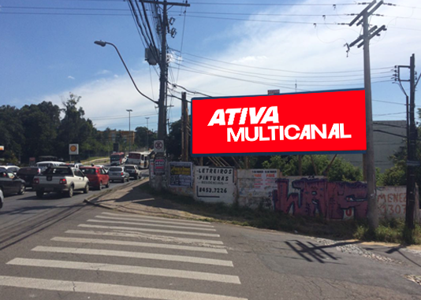
OUTDOOR
Porto Alegre/RS
Av. Protásio Alves, lado nº 7000 – Esq. Rua Irmão Inocêncio Luis – Face Rua Irmão Inocêncio Luis
Bairro: Jardim Itú-Sabará
Formato: 9 x 3 m
Número/disposição da(s) tabuleta(s)
018872
REFERÊNCIAS
Sesc Campestre
Alto fluxo de veículos
POTENCIAL DE IMPACTOS MENSAIS: 635.124*
*EPTC – Fev/22

